Slide 1

공개 SW 프로젝트 팀장 : 김강민 팀원 : 김성백 양승영 임호성
팀 명 : 강양중강양(1조)
과 목 명 : 공개SW프로젝트
담당교수 : 김동호 교수님
발표일 2018-04-16

Slide 2
목차
개요
- 팀 소개
- 프로젝트 선정 이유
- 요구 사항 분석
2. 구현
협업
공개SW 프로젝트 [CSE-4074-01]

Slide 3
목차
개요
구현
- 사용자 관점
- 개발자 관점
- 구현 계획
3. 협업
공개SW 프로젝트 [CSE-4074-01]

Slide 4
목차
개요
구현
협업
- 목적 및 기대 효과
- 향후 개발 계획
- 프로젝트 관리 도구 활용
공개SW 프로젝트 [CSE-4074-01]

Slide 5

팀 소개
강양중강양
- 키보드 타건 음
- 4분의 4박자
- 4명의 팀원
- 팀의 정체성
공개SW 프로젝트 [CSE-4074-01]

Slide 6
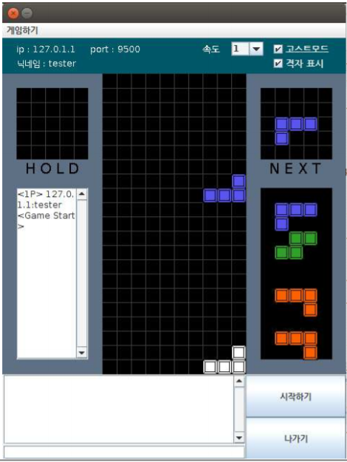
프로젝트 선정 이유
왜 테트리스 인가?
- 높은 인지도
- 오픈 소스
- 테트로미노
- PvP
- 인생…?
공개SW 프로젝트 [CSE-4074-01]

Slide 7

요구 사항 분석
오픈 소스를 이용한 개발 능력
- 대규모 프로젝트
- 소통
- 다양한 플랫폼
협업
- 집단 지성
- 모듈화
- 피드백
공개SW 프로젝트 [CSE-4074-01]

Slide 8
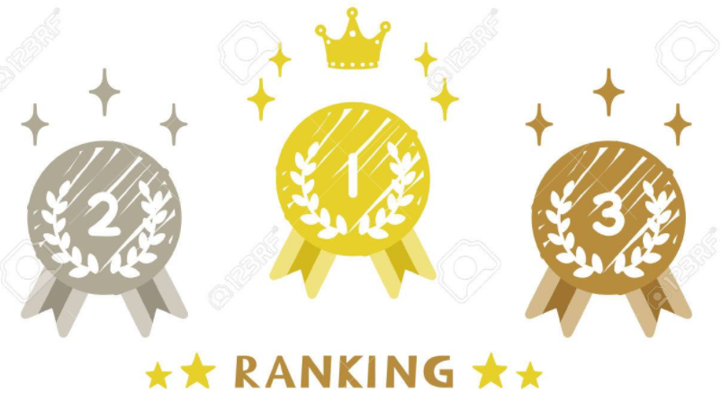
사용자 관점
랭크 시스템 도입
아이템 기능 추가
속도 조절 및 장애물 기능 추가
사용자 친화적 인터페이스
공개SW 프로젝트 [CSE-4074-01]

Slide 9
사용자 관점
랭크 시스템 도입
아이템 기능 추가
속도 조절 및 장애물 기능 추가
사용자 친화적 인터페이스
공개SW 프로젝트 [CSE-4074-01]

Slide 10
사용자 관점
랭크 시스템 도입
아이템 기능 추가
속도 조절 및 장애물 기능 추가
사용자 친화적 인터페이스
공개SW 프로젝트 [CSE-4074-01]

Slide 11

사용자 관점
랭크 시스템 도입
아이템 기능 추가
속도 조절 및 장애물 기능 추가
사용자 친화적 인터페이스
공개SW 프로젝트 [CSE-4074-01]

Slide 12
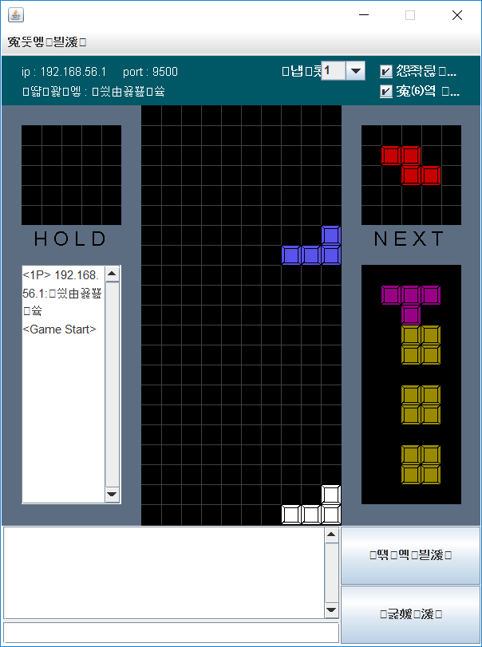
개발자 관점
인터페이스
- Windows 한글이 깨지는 현상이 발생
게임의 승패 결과를 사용자가 인지 할
수 없음
공개SW 프로젝트 [CSE-4074-01]

Slide 13
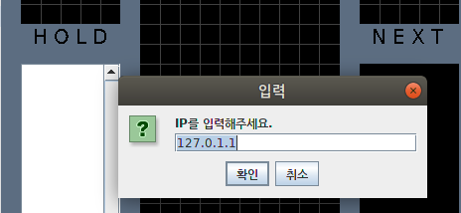
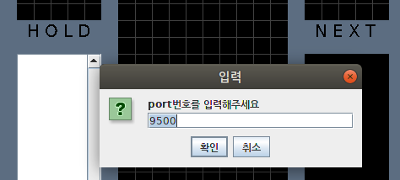
개발자 관점
네트워크
- 포트 지정
- 예외처리
- 채팅
공개SW 프로젝트 [CSE-4074-01]

Slide 14

개발자 관점
네트워크
- 포트 지정
- 예외처리
- 채팅
공개SW 프로젝트 [CSE-4074-01]

Slide 15
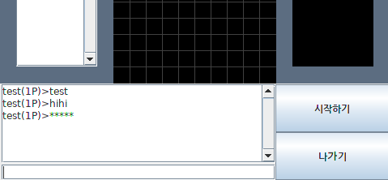
개발자 관점
네트워크
- 포트 지정
- 예외처리
- 채팅
공개SW 프로젝트 [CSE-4074-01]

Slide 16

프로젝트 구현 계획
프로그램
- AWT → Swing
서버
- 웹 페이지
데이터베이스
- MySQL
추가 기능
- 스코어링
공개SW 프로젝트 [CSE-4074-01]

Slide 17
프로젝트 구현 계획
▷ 게임 승패 여부
▷ 상대방 스코어
▷ 게임 준비 상태
변경 사항
▷ 사용자 ID 출력
▷ 랭크 출력
▷ 보유 아이템
▷ 사용자 메뉴얼
▷비속어 필터링
기능 추가
공개SW 프로젝트 [CSE-4074-01]

Slide 18

협업의 목적 및 기대효과
1인 개발의 한계
- 대규모 코드
- 지식의 한계
협업을 통한 개발
- 구성원의 전문 분야를 고려한 업무 분담
- 통합, 프로젝트에 대한 전반적 이해
공개SW 프로젝트 [CSE-4074-01]

Slide 19
프로젝트 관리도구의 활용
프로젝트
일정관리
코드관리
품질개선
RedMine
GitHub
SonarQube
팀원
공개SW 프로젝트 [CSE-4074-01]

Slide 20
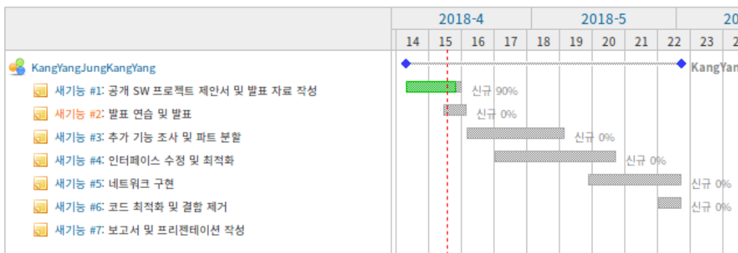
Redmine
프로젝트 일정 계획
공개SW 프로젝트 [CSE-4074-01]

Slide 21
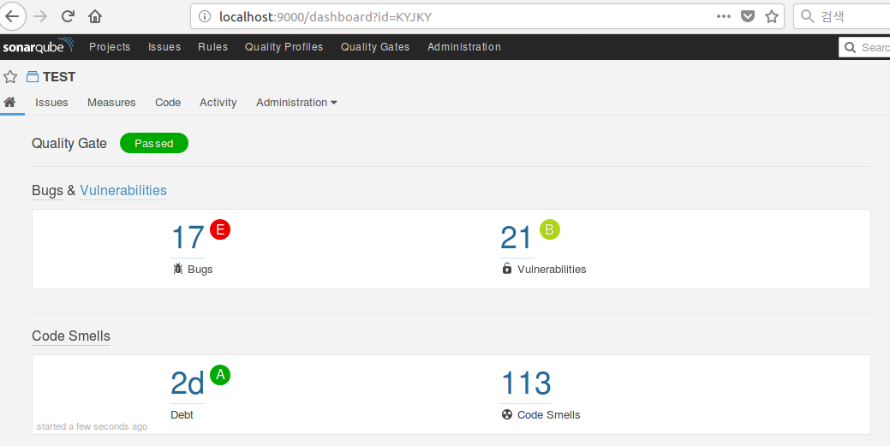
Sonarqube
공개SW 프로젝트 [CSE-4074-01]

Slide 22
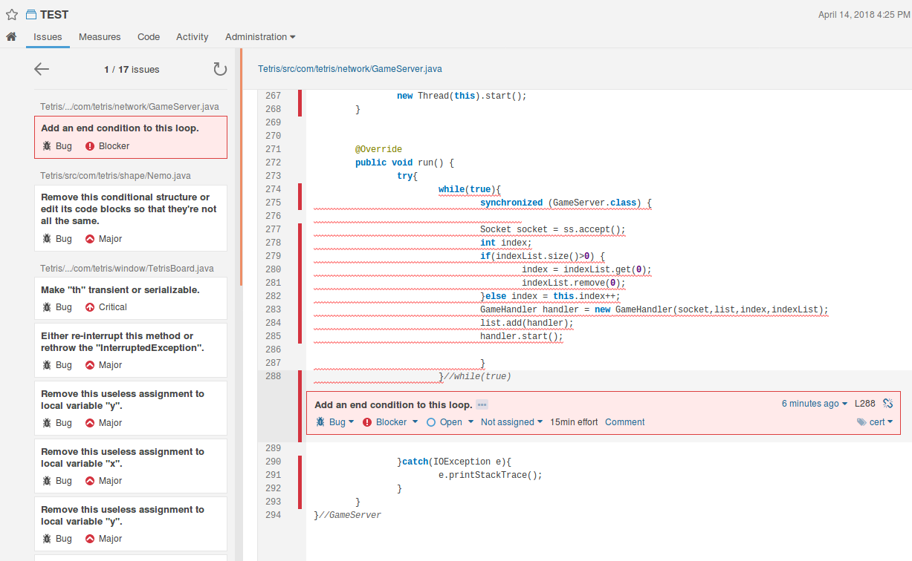
Sonarqube
공개SW 프로젝트 [CSE-4074-01]

Slide 23
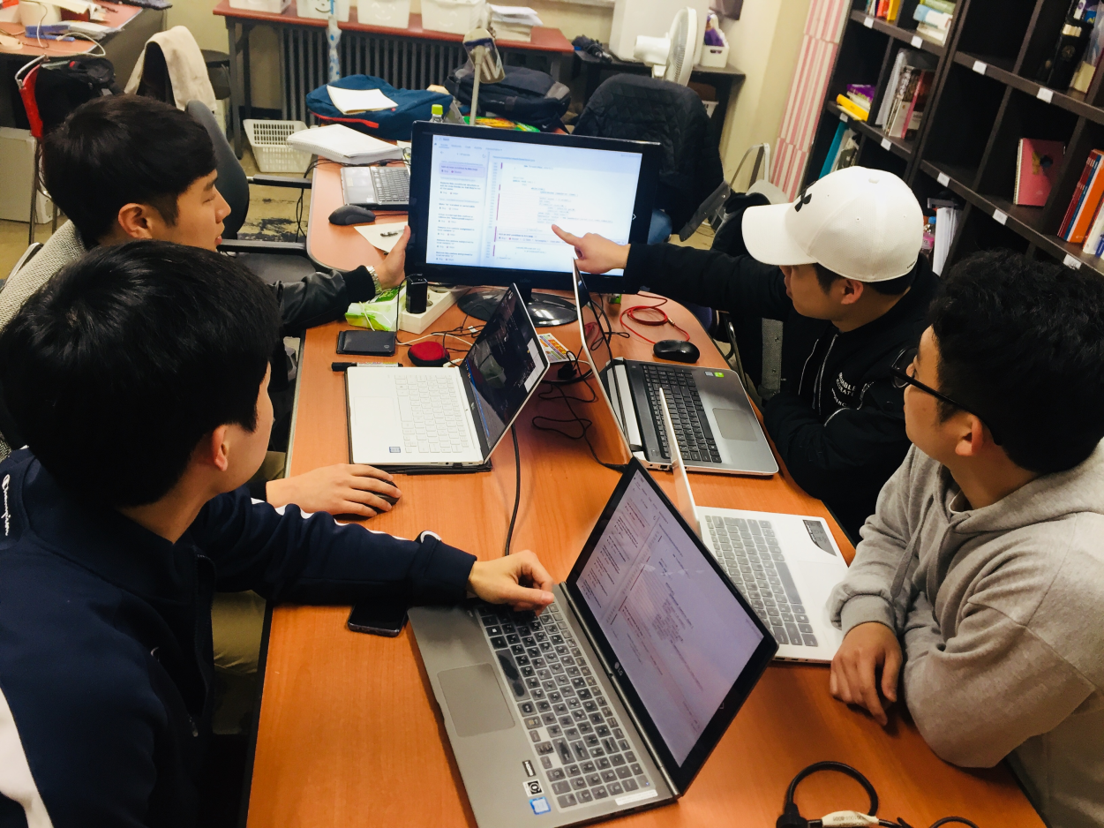
실천하기
공개SW 프로젝트 [CSE-4074-01]

Slide 24
Q & A
공개SW 프로젝트 [CSE-4074-01]

Slide 25
감사합니다.
공개SW 프로젝트 [CSE-4074-01]

